Slide 1
ПРОЕКТ
ФИНАНСОВАЯ ГРАМОТНОСТЬ. В средней группе № 7 «Капитошки» воспитатель : Михайловская В.И.

Slide 2
Проект направлен
На формирование представлений детей о финансовой составляющей современной семьи . Участники проекта : дети среднего возраста 4-5 лет .воспитатель группы .родители. сроки реализации 1 неделя.

Slide 3
Цель: Заложить основы экономического образа, мышления у ребенка- дошкольника. Задачи : Активизировать познавательную деятельность .Совершенствовать коммуникативные качества. Укреплять взаимоотношения в детском коллективе.

Slide 4
План реализации проекта.
1.03.2021 год Демонстрация слайд Презентации История денег. Рассматривание денежных знаков недавнего прошлого и настоящих ,нашей страны и денег других стран. Рассказ о цене товара. 2.03.2021 год Просмотр мультфильма как Мужик корову Продавал. Чтение К.И . Чуковского Муха Цокотуха. 3.03.2021 год Сюжетно-ролевая игра Магазин. 4.03.2021 год Решение проблемной ситуации Хочу надо. Познавательный маршрут Банкомат. Показать работу банкомата объяснить откуда берутся деньги на карточке. 5.03.2021 год Просмотр мультфильма Барбоскины и реклама

Slide 5
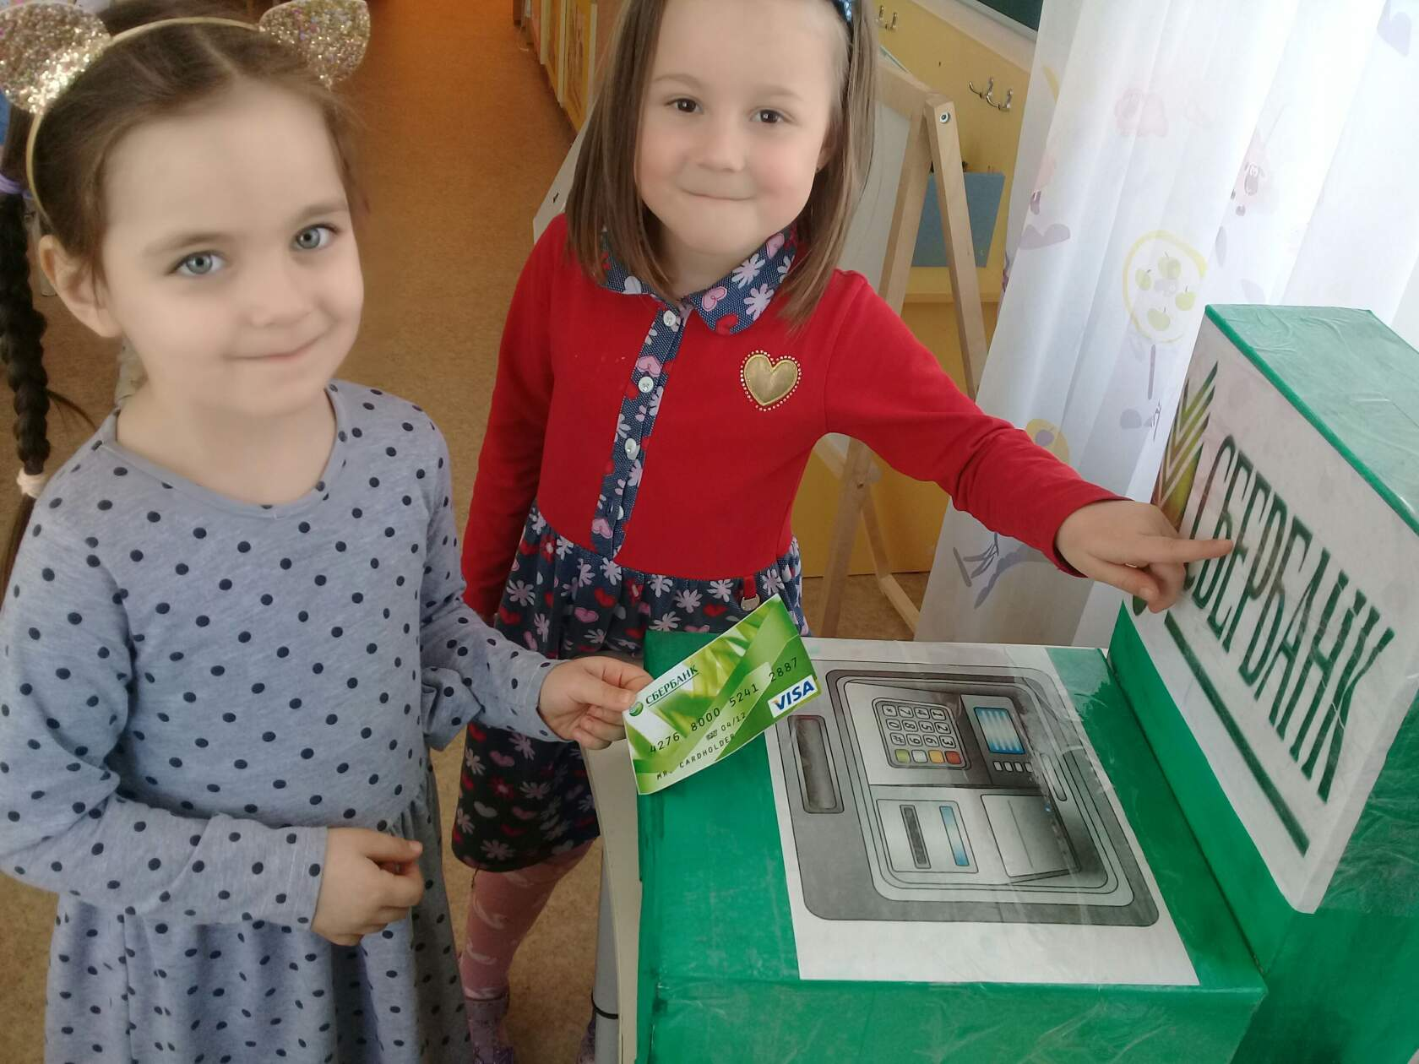
Знакомство с терминалом

Slide 6
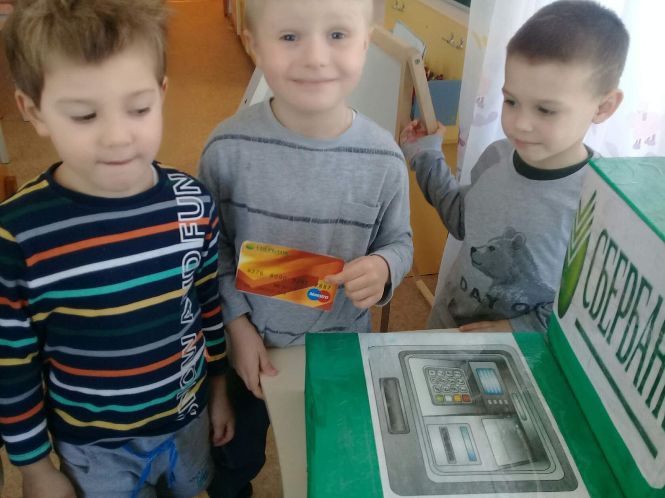

Slide 7
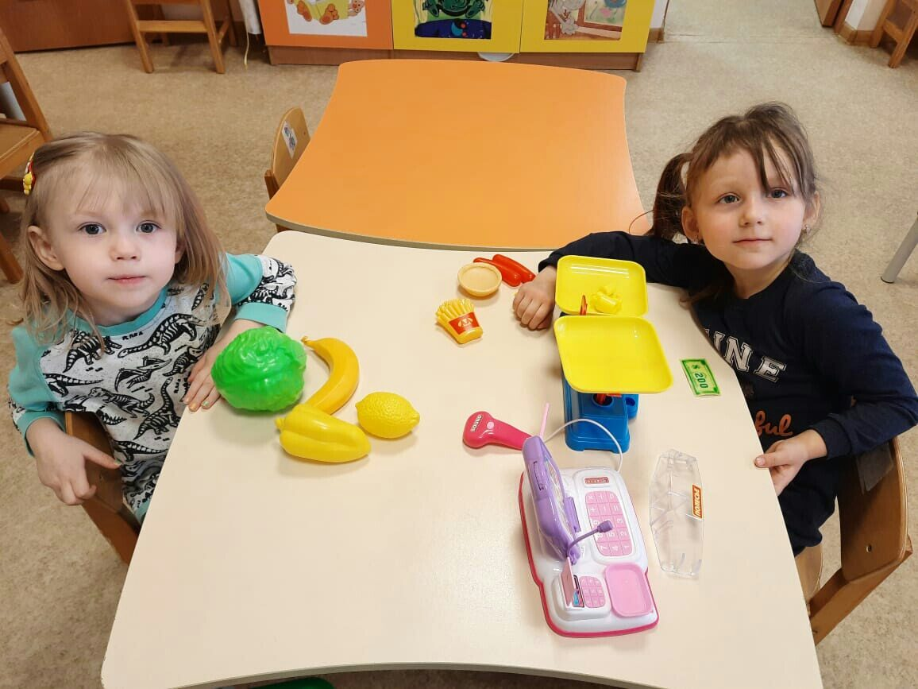
Сюжетно-ролевая игра

Slide 8
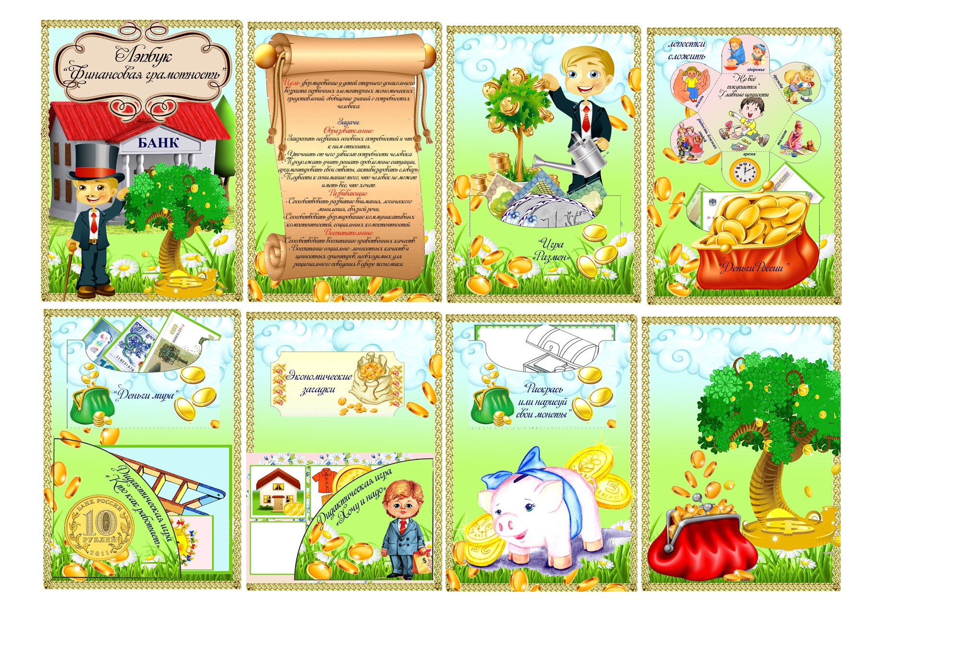
ЛЭПБУК ПО ФИНАНСОВОЙ ГРАММОТНОСТИ

Slide 9
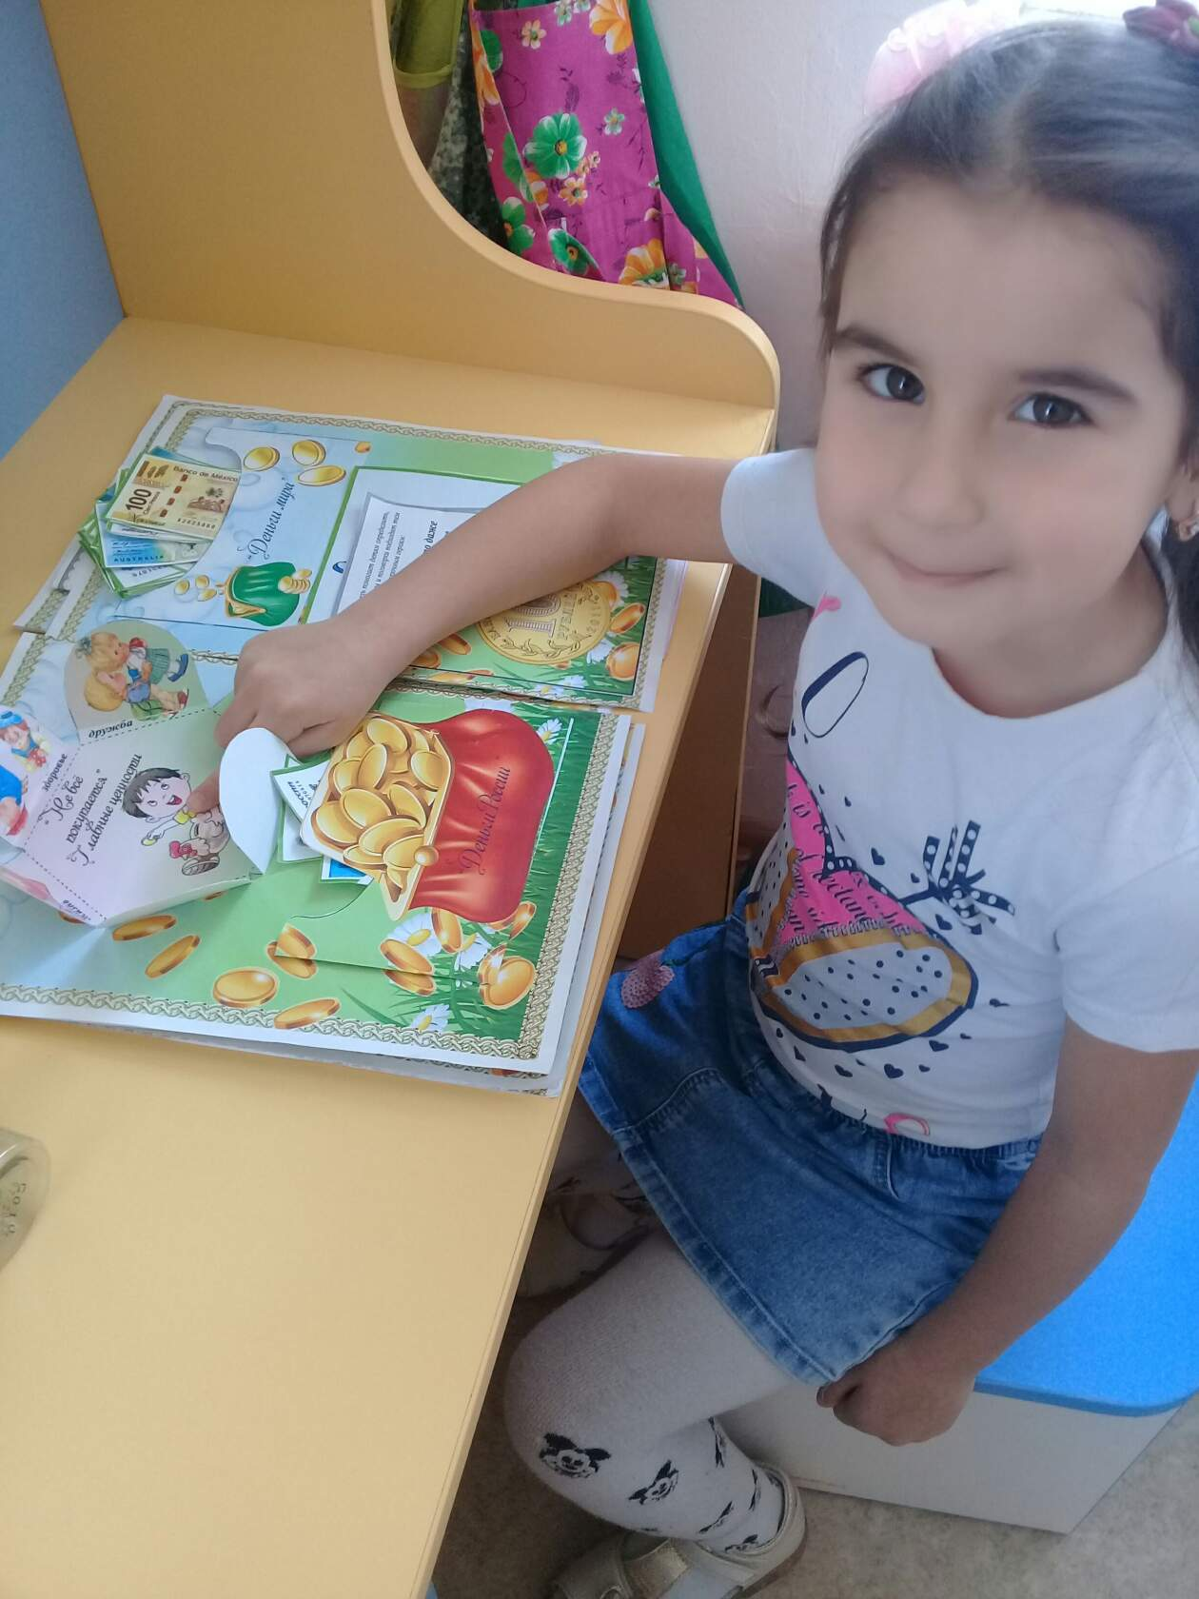

Slide 10
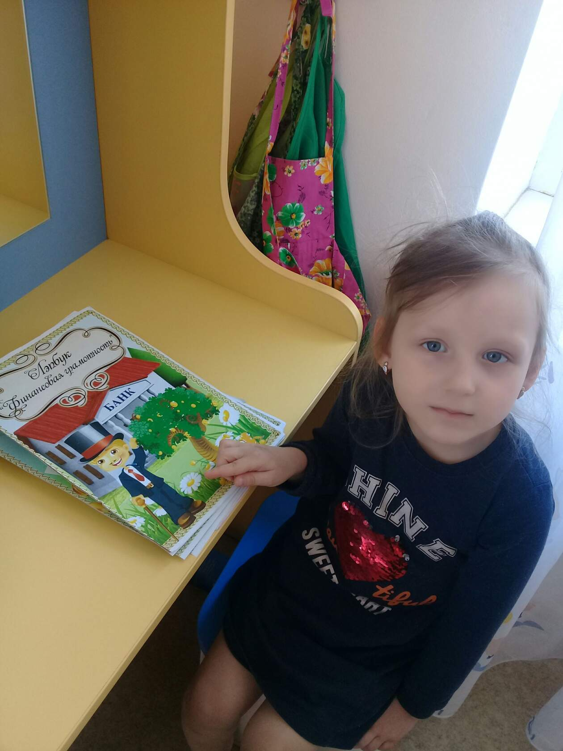

Slide 11

ЧТЕНИЕ

